Slide 1



BÀI GIẢNG SOẠN THẢO THEO BỘ SÁCH: CÁNH DIỀU
HOẠT ĐỘNG TRẢI NGHIỆM 1

Slide 2
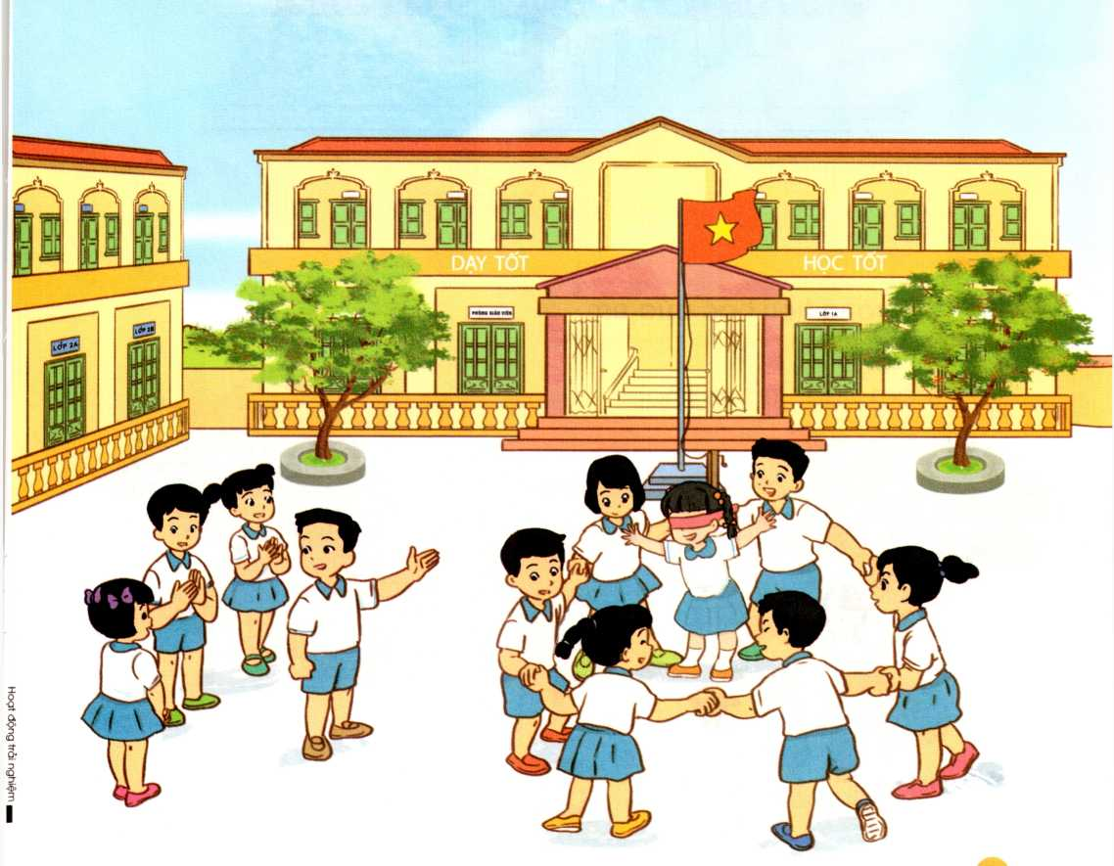
Bµi 1
TRƯỜNG TIỂU HỌC CỦA EM

Slide 3

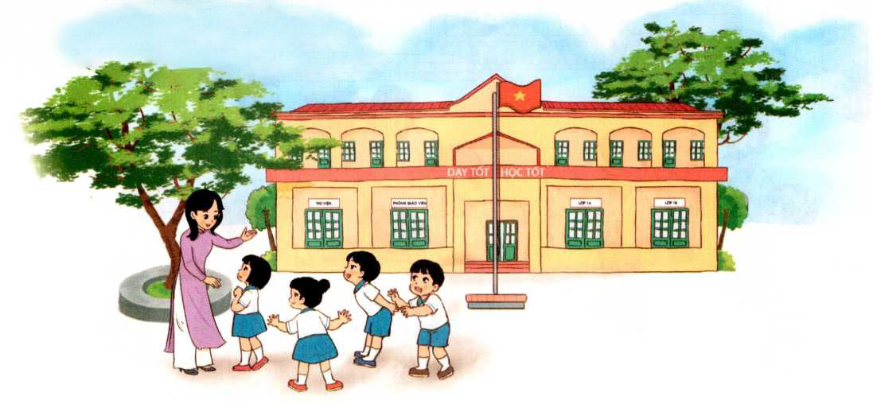
Ho¹t ®éng 1:
1. Quan s¸t tranh
Tr­ưêng häc
Em thấy những gì có trong bức tranh này?

Slide 4
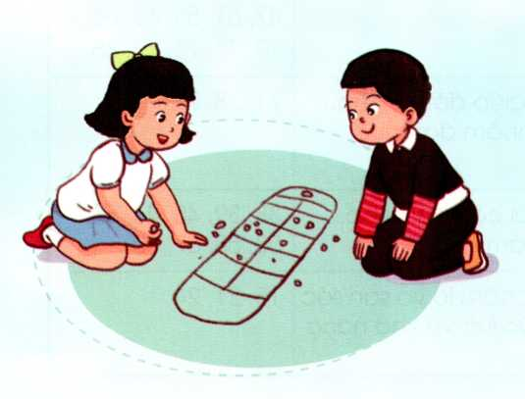
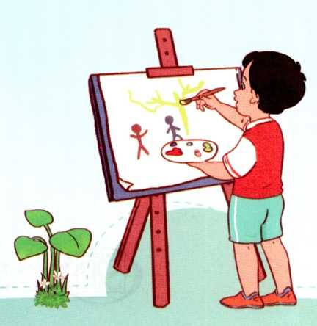
Ho¹t ®éng 1:
2. Quan sát tranh và trả lời câu hỏi:
Chơi ô ăn quan
Bé vẽ tranh
- Em có muốn tham gia các hoạt động như các bạn trong tranh không?
- Em thích hoạt động nào nhất? Vì sao?

Slide 5
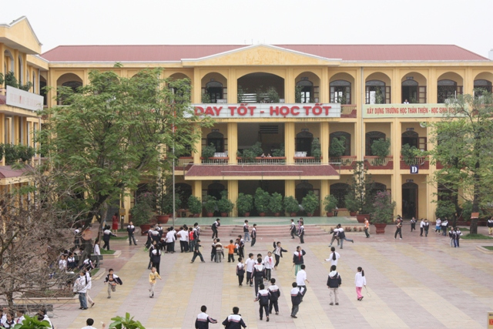
Học sinh đi tham quan trường học

Slide 6

Trường tiểu học có gì khác với trường mẫu giáo em học?
Em thích nơi nào nhất ở trường?
Trường tiểu học khác xa với trường mẫu giáo các em học trước đây, có nhiều phòng học, phòng chức năng và nhiều hoạt động học tập, vui chơi đa dạng

Slide 7
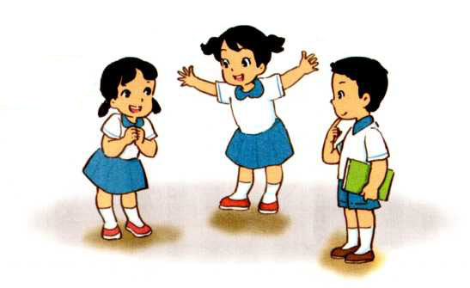
Hoạt động 2
Chia nhóm
Hãy chia sẻ với tôi

Slide 8

Bài học:
- Rèn luyện kĩ năng làm việc tập thể hoặc theo nhóm trong các hoạt động chung của lớp
- Học sinh biết cách chia sẻ suy nghĩ, cảm xúc của mình

Slide 9
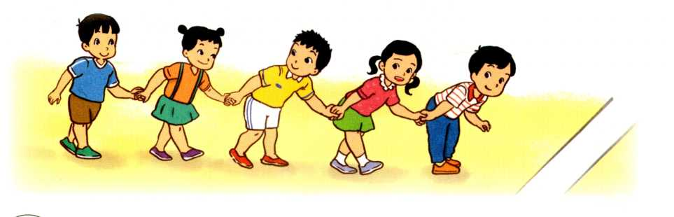
Hoạt động 3
Trò chơi: "CÙNG VỀ ĐÍCH"
Chia nhóm: Mỗi nhóm 5 bạn
Luật chơi:

Slide 10
Bài học:
- Học sinh làm quen với nhau thông qua các trò chơi tập thể
- Học sinh biết được các trò chơi của học sinh tiểu học

Slide 11



Slide 12









A B C D

Slide 13


- Học sinh chọn đáp án nào bạn hãy bấm vào củ cà rốt theo đáp án đó.
- Chú thỏ sẽ tự đi đến nhổ cà rốt và sẽ biết được đáp án đúng, sai.
- Cuối cùng bấm vào bác nông dân sẽ ra đáp án đúng.
- Bấm vào màn hình qua slide chứa câu hỏi tiếp theo.

Slide 14








Hình ảnh dưới đây nói đến hoạt động nào?
A. Vui chơi
B. Chào cờ
C. Học tập
D. Thể dục
A B C D

Slide 15
Hoạt động nào không có ở trường tiểu học của em?
A. Xem ti vi
B. Học tập
C. Vui chơi
D. Hát trong giờ Âm nhạc
A B C D

Slide 16



Xin Chaân Thaønh Caùm Ôn

